Slide 1
Iekšējās drošības stiprināšanas aktivitātes
Latgales reģionā
2022. gada 23. augustā

Slide 2

Atbalsts Ukrainas civiliedzīvotājiem Latgales reģionā
Latgales reģiona pašvaldības sniedz būtisku ieguldījumu Ukrainas civiliedzīvotāju uzņemšanā, jo faktiski kalpo kā "buferzona" valsts ārējo sauszemes robežu šķērsojošām personām, kas tranzītā caurceļo Latvijas Republiku, tādējādi mazinot slogu citām pašvaldībām.
Saskaņā ar Valsts ugunsdzēsības un glābšanas dienesta sniegto informāciju uz 2022. gada 9. augustu valstī izmitināti 12 452 Ukrainas civiliedzīvotāji, no tiem Latgales pašvaldībās – 1381.
Visvairāk Ukrainas civiliedzīvotāju izmitināts ar šādu Latgales reģiona pašvaldību atbalstu:
Daugavpils valstpilsētas pašvaldība | 307
Rēzeknes valstspilsētas pašvaldība | 235
Rēzeknes novada pašvaldība | 330
Ludzas novada pašvaldība | 178
Rēzeknes valstspilsētas pašvaldība ir līdere sociālā mentora pakalpojuma piesaistē. Pašvaldībā to ir izmantojuši 326 Ukrainas civiliedzīvotāji (dati uz 2022.gada 17.augustu).
Tas ir proporcionāli lielāks īpatsvars salīdzinājumā ar lielākām pilsētām citos reģionos.
Sociālā mentora amatu vietu plānots izveidot arī Daugavpils valstspilsētas, Ludzas novada un Preiļu novada pašvaldībās.
Sociālais mentors: veido izpratni par dzīvi Latvijā, sniedz praktisku palīdzību, pavada līdz iestādēm palīdzības saņemšanai, kā arī sniedz emocionālo atbalstu.

Slide 3
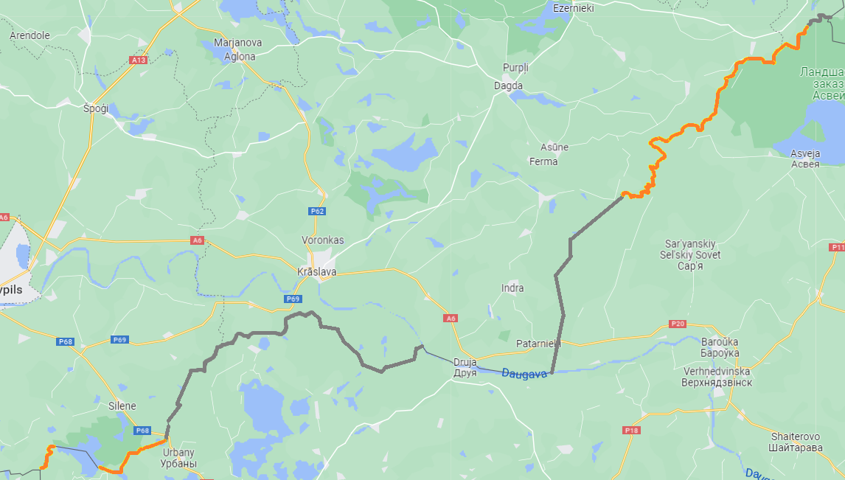
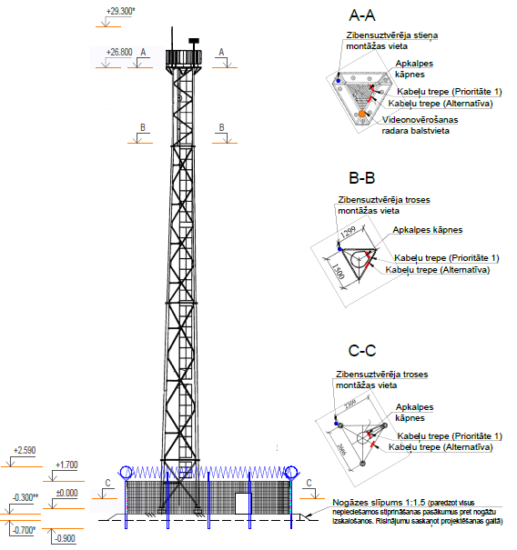
Valsts ārējās sauszemes robežas apsardzībai nepieciešamās infrastruktūras izbūve gar Latvijas Republikas un Baltkrievijas Republikas valsts robežu
Valsts robežas garums 172,9 km. Jāizbūvē infrastruktūra visā garumā, tajā skaitā ~142,93 km žogs. Noslēgti līgumi par infrastruktūras izbūvi ~147,8 km garumā, t.sk. par žoga izbūvi ~142,93 km garumā (I kārtā ~82,46 km un II kārtā ~60,47 km). Izbūvēts pagaidu dzeloņstiepļu žogs 59,4 km garumā. Piešķirti līdzekļi un dota atļauja uzņemties saistības 100 451 710 euro apmērā.
I kārta (83,88 km):
- pabeigta projektēšana visās darbu daļās;
- būvdarbi uzsākti četrās darba daļās ar kopējo garumu 36 km;
- izbūvi plānots pabeigt līdz 2023. gada jūlija beigām (žoga izbūvi līdz 2023. gada februāra beigām).
II kārta (63,93 km):
uzsākta projektēšana visās darbu daļās;
izbūvi plānots pabeigt līdz 2024. gada jūnija beigām (žoga izbūvi līdz 2024. gada februāra beigām).
Vienlaikus noris darbi saistībā ar valsts robežas posmu gar Daugavu, torņiem un pievedceļiem. Sagatavota tehniskā specifikācija, cenu aptaujas izsludināšana plānota 2022. gada septembrī. Izpildes termiņš plānots ~14 mēnešu laikā no līguma noslēgšanas brīža.

Slide 4
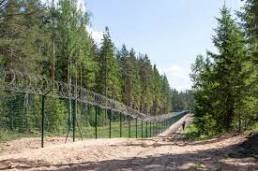
Valsts ārējās sauszemes robežas apsardzībai nepieciešamās infrastruktūras izbūve gar Latvijas Republikas un Krievijas Federācijas valsts robežu
Kopumā ir jābūt izbūvētai valsts robežas joslai visā 283,6 km garumā (izbūvēta 230 km garumā), tajā skaitā paredzēts izbūvēt pastāvīgo žogu ~148,8 km garumā (izbūvēts ~95,2 km garumā) un 4 iekaramos tiltus (izbūvēti).
2022. gada 16. martā ir noslēgts līgums par valsts robežjoslas izbūves ekspertīzi par izbūvēto darbu atbilstību būvprojektam, normatīvo aktu prasībām un saistošajiem standartiem, kā arī par neizbūvēto darbu apjomiem atbilstoši būvprojektam, apkopojot informāciju no katras būvvaldes par iespējamo būvatļauju pagarināšanu un prasībām (dokumentāciju u.c.), kas nepieciešamas, lai pabeigtu būvdarbus un nodotu būves ekspluatācijā.
Darbu izpildes termiņš – 6 mēneši, pašlaik noris to izpilde.

Slide 5
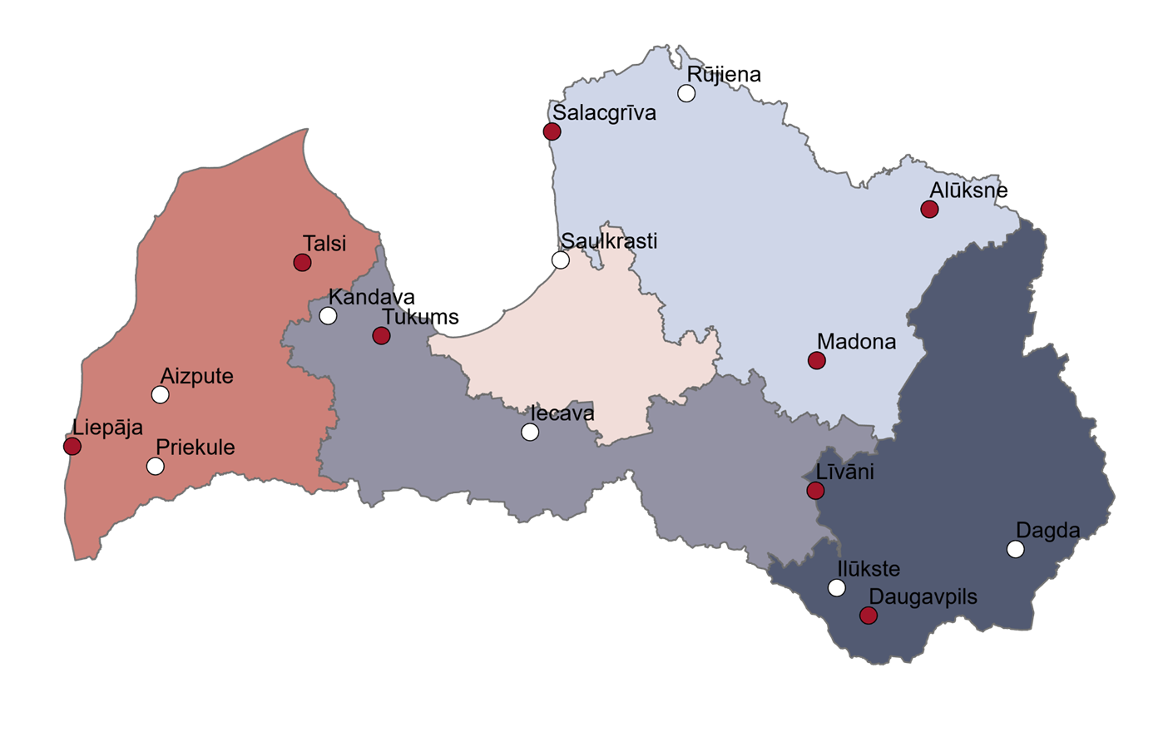
Cilvēku glābšanas kapacitātes celšana - plānotie katastrofu pārvaldības centri
Valsts budžeta līdzekļi, augstas gatavības projektu līdzekļi, izbūves termiņš: 2023. gads
Piešķirti valsts budžeta līdzekļi 14,67 milj. euro apmērā (t.sk. sadārdzinājuma segšanai). Noslēgti būvdarbu līgumi.
Eiropas atveseļošanas fonda līdzekļi,
izbūves termiņš: 2026. gads
Pieņemts MK lēmums par īstenošanu, sagatavota iepirkuma dokumentācija, saņemta atļauja sludināt iepirkuma procedūru. Eiropas atveseļošanas fonda ietvaros pieejams finansējums 36,63 milj. euro apmērā (bez PVN).
Indikatīvi trūkst 25,19 milj. euro (ar PVN). Iesniegts attiecīgais prioritārā pasākuma pieteikums, pēc iepirkuma procedūras rezultātu noskaidrošanas tiks sagatavots attiecīgais izvērtējums (informatīvais ziņojums).
Viļāni un Alsunga rezerves sarakstā

Slide 6
Civilās aizsardzības stiprināšanas pasākumi
MK 2021. gada 11. janvārī (protokols Nr. 2 51. §) izskatīja informatīvo ziņojumu "Par brīvprātīgo ugunsdzēsēju organizāciju un pašvaldību ugunsdzēsības dienestu pilotprojekta rezultātiem un tālāko rīcību brīvprātīgo ugunsdzēsēju organizāciju un pašvaldību ugunsdzēsības dienestu attīstībai" un noteica Iekšlietu ministriju par atbildīgo institūciju informatīvajā ziņojumā ietvertā risinājuma īstenošanai.
MK 2022. gada 3. maijā (protokols Nr. 25 30. §) izskatīja informatīvo ziņojumu "Par Iekšlietu ministrijai papildu nepieciešamo finansējumu 2023., 2024. un 2025. gadā vienreizējām investīcijām valsts aizsardzības spēju attīstības un iekšējās drošības stiprināšanas pasākumu īstenošanai saistībā ar plaša mēroga Krievijas militāro agresiju pret Ukrainu un pieaugošiem ģeopolitiskiem riskiem" un atbalstīja Iekšlietu ministrijas priekšlikumu par papildu nepieciešamo finansējumu vienreizējām investīcijām 2023. gadā 7 731 030 euro apmērā, 2024. gadā 9 042 850 euro apmērā un 2025. gadā 8 562 474 euro apmērā.
Savukārt ar MK 2022. gada 16. jūnija rīkojumu Nr. 428 Iekšlietu ministrijai 2022. gadam piešķirts finansējums, kas nepārsniedz 1 058 490 euro, vienreizējām investīcijām, lai segtu izdevumus par iekšējās drošības stiprināšanas pasākumu īstenošanu saistībā ar pieaugošiem ģeopolitiskiem riskiem.

Slide 7
Darba samaksas palielināšana un sociālo garantiju pilnveidošana
Piešķirtais finansējums 2020.-2022. un turpmāk ik gadu
 | 2023. | 2024. | 2025.
2020-2022 ppp 14_01 "Atlīdzības palielinājums Iekšlietu sistēmas iestāžu amatpersonām ar speciālo dienesta pakāpi" | 10 733 993 | 10 733 993 | 10 733 993
Piešķirtais finansējums 2022.-2024. un turpmāk ik gadu
2022-2024 ppp "Amatpersonu ar speciālajām dienesta pakāpēm kapacitātes stiprināšanu (robežpiemaksa, izmeklētāja atlīdzība, mēnešalgu izlīdzināšana)" | 20 735 004 | 20 735 004 | 20 735 004
Ministru kabinetā atbalstītais finansējums 2023.-2025. un turpmāk ik gadu*
2023-2025 ppp "Atlīdzības palielināšana amatpersonām ar speciālajām dienesta pakāpēm, kas nodrošina valsts iekšējās drošības stiprināšanas pasākumu īstenošanu" | 23 990 399 | 23 990 399 | 23 990 399
* - Ministru kabineta 2022. gada 19. aprīļa sēdes prot. Nr. 22, 38. § Informatīvais ziņojums "Par priekšlikumiem atlīdzības palielināšanai Iekšlietu ministrijas un Tieslietu ministrijas institūcijās nodarbinātajiem, kas nodrošina valsts iekšējās drošības stiprināšanas pasākumu īstenošanu" paredz, ka pakāpenisko atlīdzības palielinājumu 2024. gadam un turpmākajos gados Iekšlietu ministrijas institūcijās nodarbinātajiem un tam nepieciešamo papildu finansējumu skatīs Ministru kabinetā likumprojekta "Par valsts budžetu 2023. gadam" un likumprojekta "Par vidēja termiņa budžeta ietvaru 2023., 2024. un 2025. gadam" sagatavošanas procesā.

